Slide 1
Eramu taastuvenergiaga varustamine – isiklik kogemus
Päike ja tuul
koduses majapidamises

Slide 2
Olukord
Pidevad ühenduste katkestused:
Elekter – suured (12-36 t) 1 x a
Side – mobiilvõrgud
TV
Elekter so valgus, vesi, küte, toit, side, TV, filtrid

Slide 3
Eesmärk
Aateline - Luua sõltumatu taastuvatel allikatel põhinev energiatootmissüsteem
Inimene ja keskkond on üks
Äriline - Varustada piirkond alternatiivse elektrienergiaga, suurendada varustuskindlust

Slide 4
Süsteem pidi algselt sisaldama
Tuulegeneraator 10 kW 4 tk
Päikesepaneel 10kW 1 tk
Biodiiselgeneraator 10kW 1 tk
Akupark 24t 1 tk
+
Õhk- ja maasoojuspumbad, puuküttel ahjud ja pliidid

Slide 5
Süsteemi toimimine
Elektri katkestus
Majapidamised lähevad üle akutoitele 6t
Min. tarbimine so ilma suurte tarbijateta nagu el.küte, pliit, radiaatorid, jmt
Jääb toimima avariivalgus, side, TV, vesi
Käsitsi lisandub bensiinil töötav generaator – vesi!

Slide 6
Tänane tegelik seis 4 üksust
Tuulegeneraator 10 kW 1 tk
Päikesepaneel 10kW 2 tk
Bensiini el.elgeneraator 6,3kW 1 tk
Akupark 230 Ah /48 V 1/4 tk
+
1 Õhk- ja 1 maasoojuspump, puuküttel 1 kamin, 1 ahi ja 3 pliiti

Slide 7
Arvestuse alused
Viimased 12 kuud 1.juuli 2015 – 30.juuni 2016
P.paneelid 1 ja 2 + tuulegeneraator
4 majapidamist so liitumispunkti
Kogu toodetud energia esmalt omatarbimine, ülejääk võrku

Slide 8
Elektri hind
Elektri tarbimise Arvestuse aluseks on seisuga 2.01.2016.a. :
Eesti Energia aritmeetiline keskmine börsihind kuus 2015.a koos KM-ga ( www.energia.ee/elektri-turuhind )
ööpäeva keskmine 3,73+Marg0,29=4,02 s
Taastuvenergia tasu 1,07 s
Aktsiis 0,54 s
Võrgutasu alates 1.04.14.a.
(www.elektrilevi.ee/-/doc/6305157/kliendile/el_hinnakiri_vorguteenused_est.pdf)
Päevane 7,79 s
Öine 4,52 s keskmine 6,15
Kokkuleppehind Keskmine 4,02+1.07 +0,54+6,15=11,78 s

Slide 9
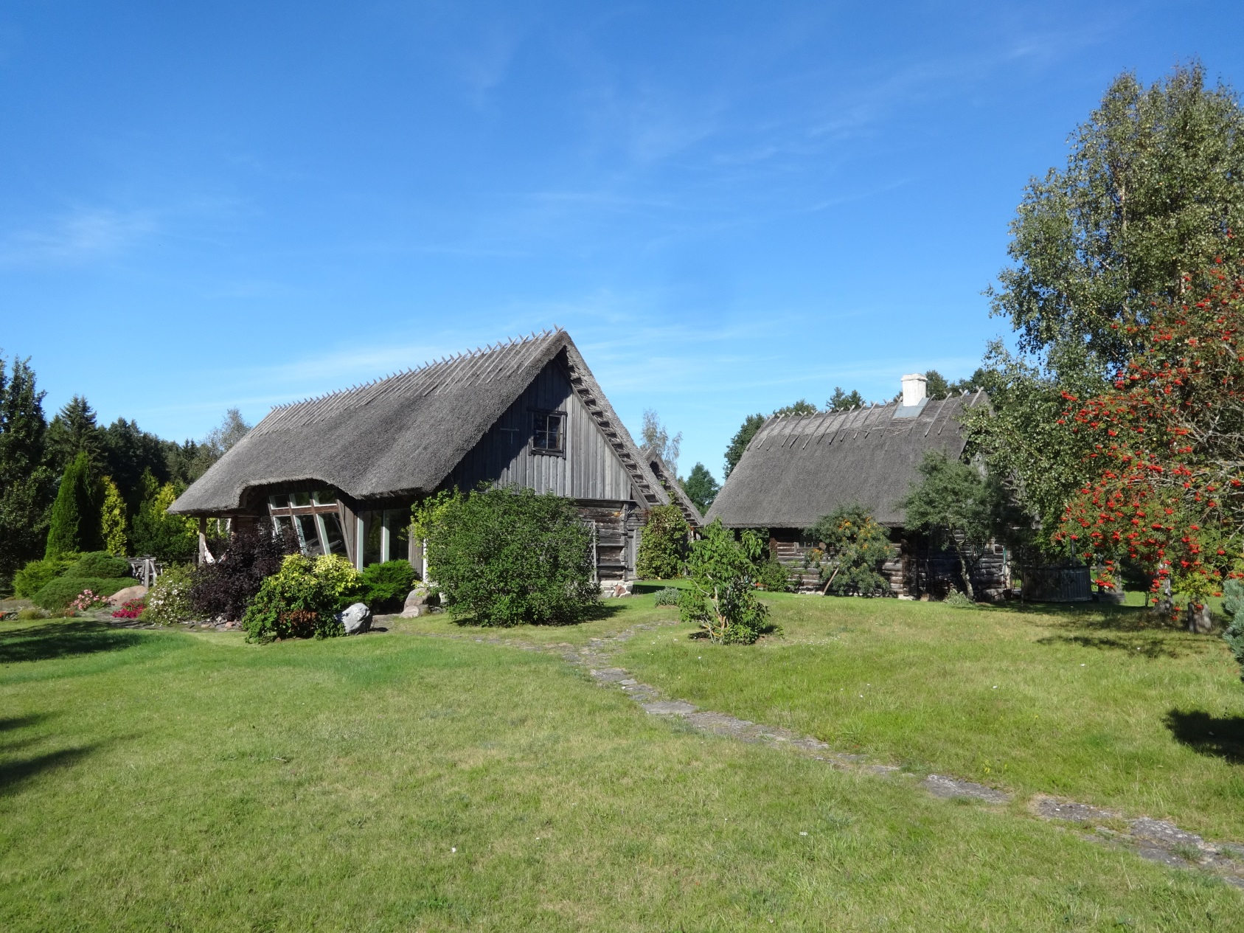
Majapidamine 1 elamu

Slide 10
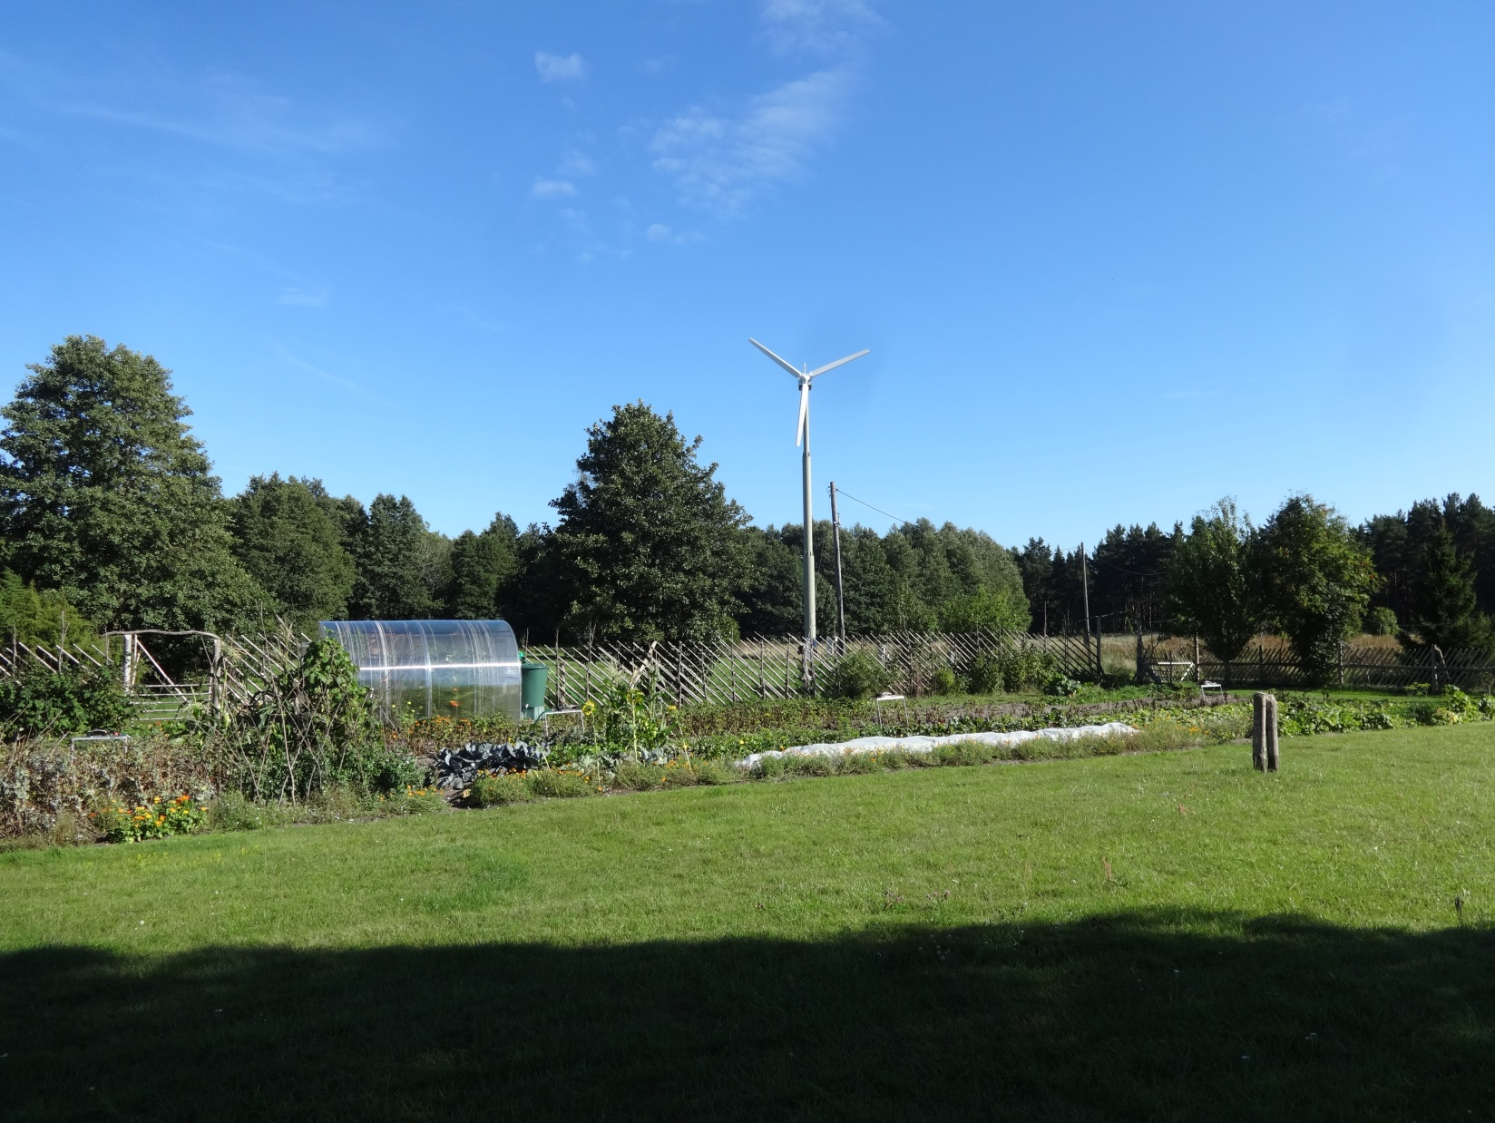
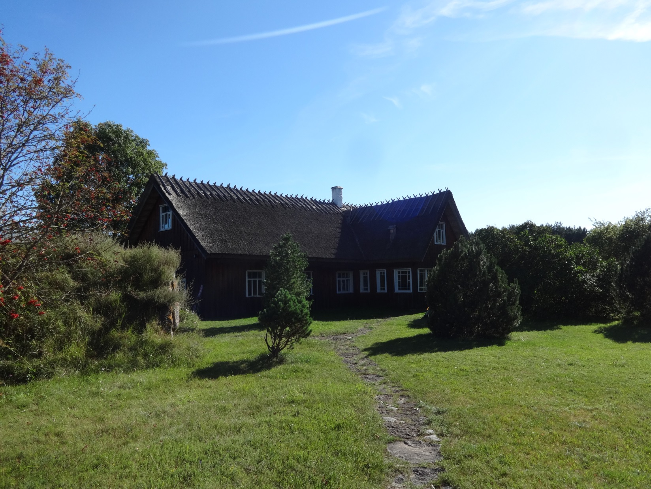
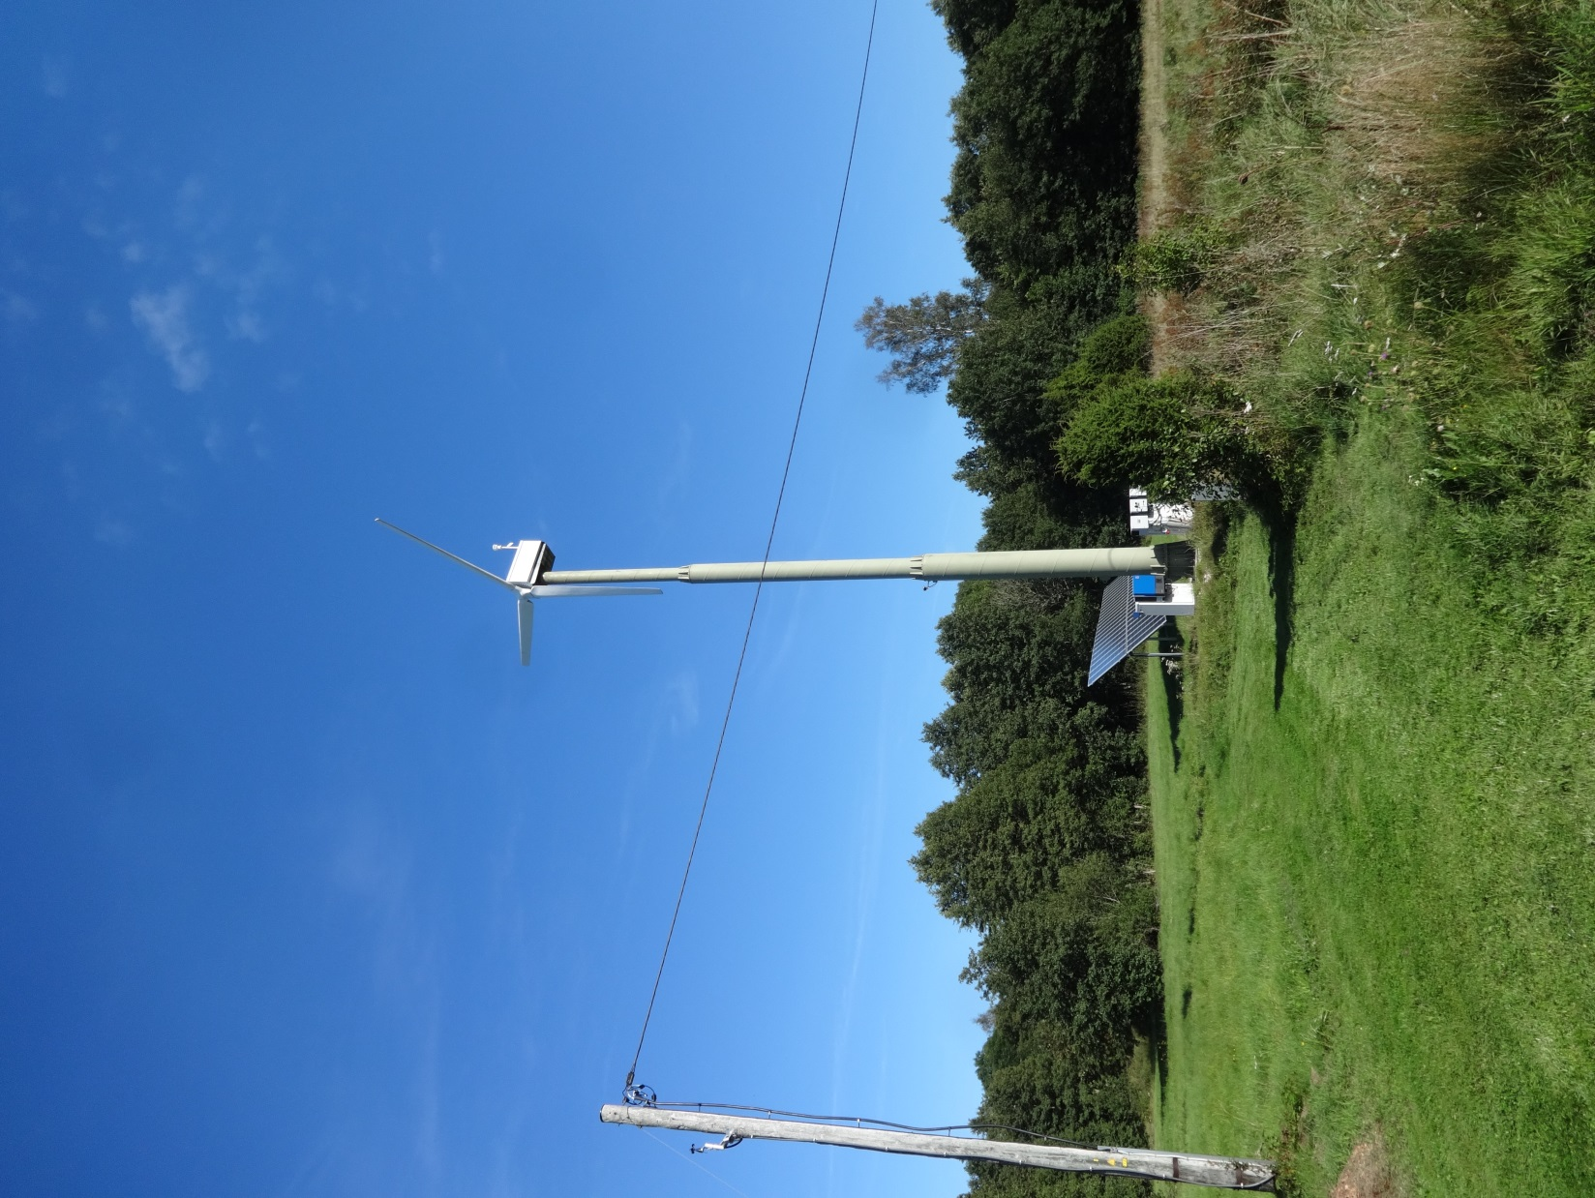
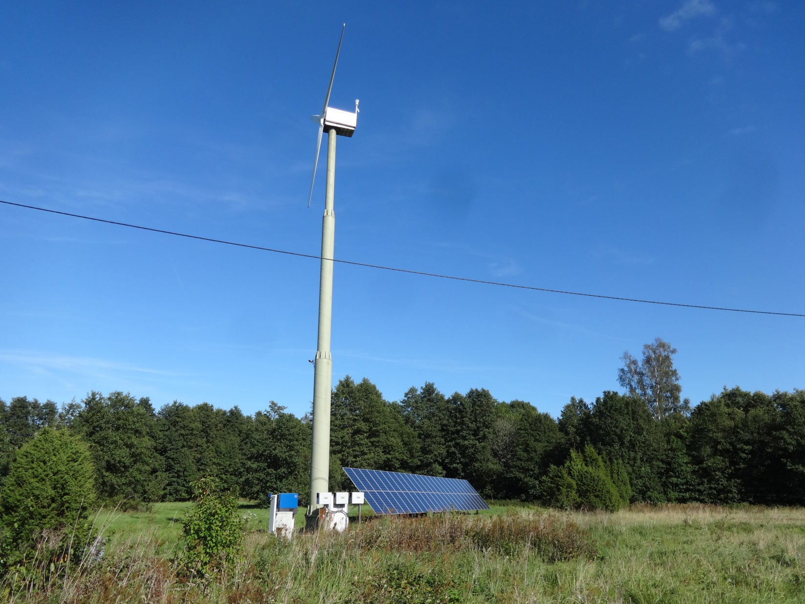
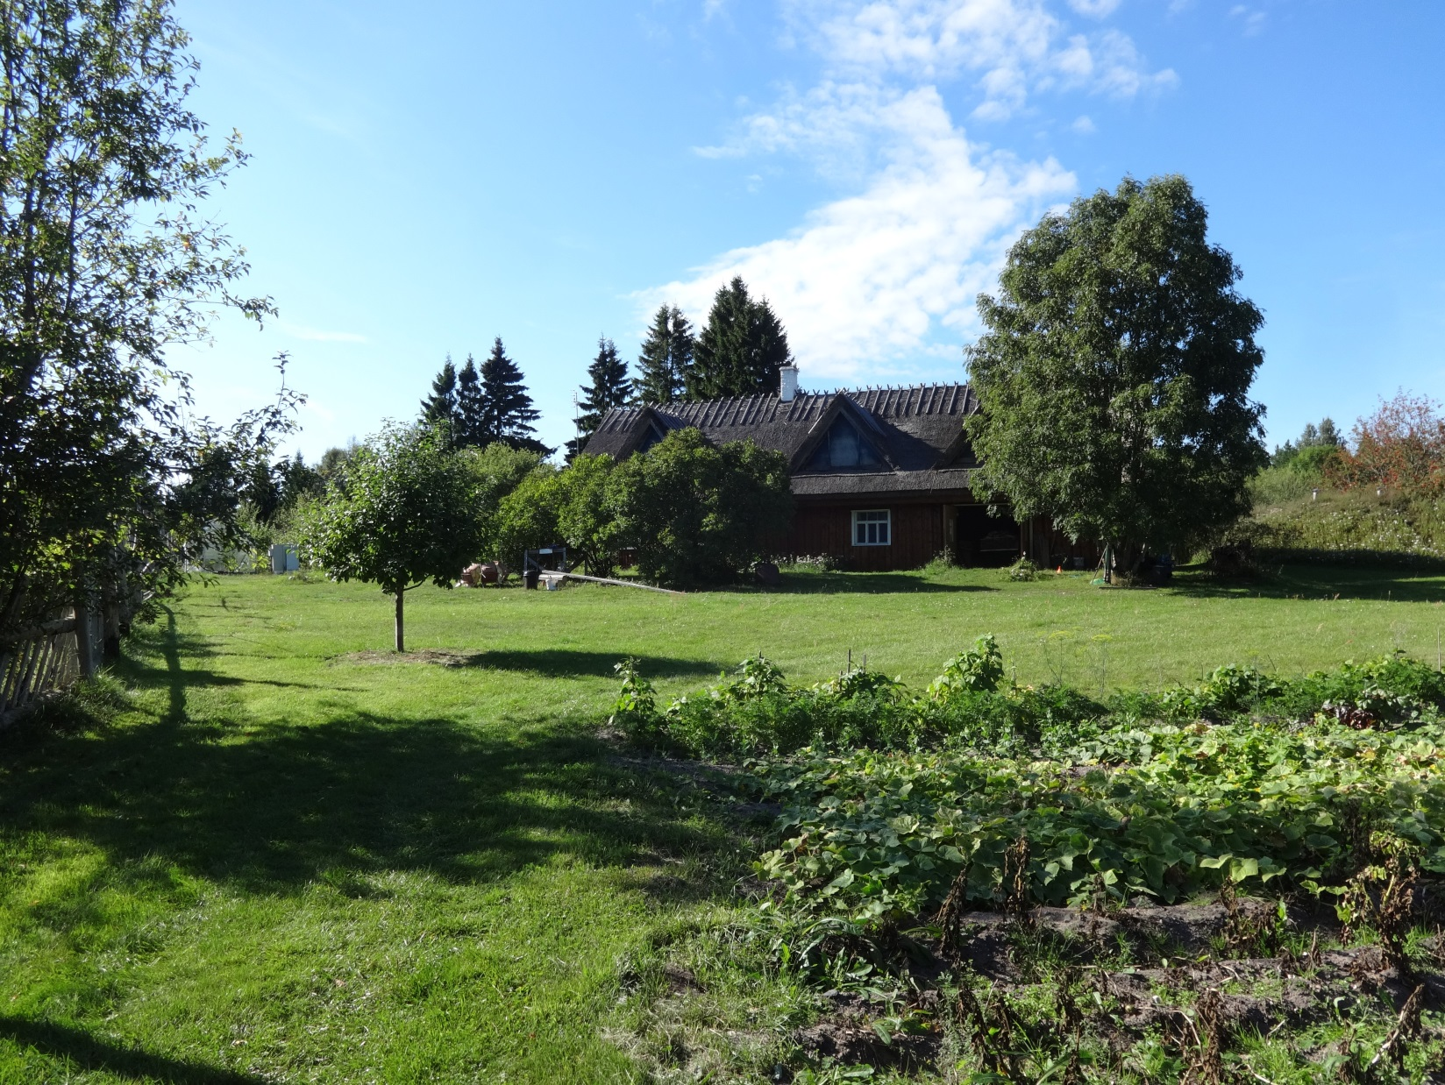
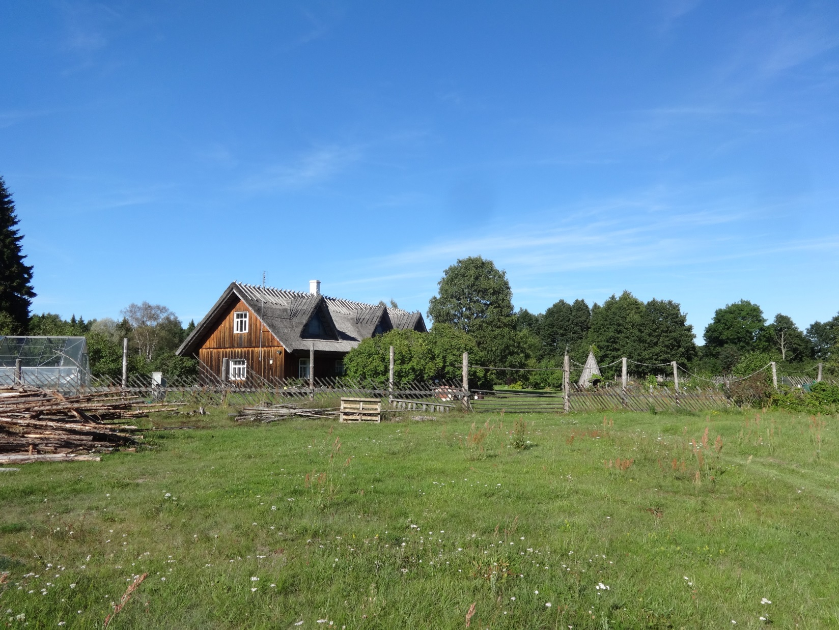
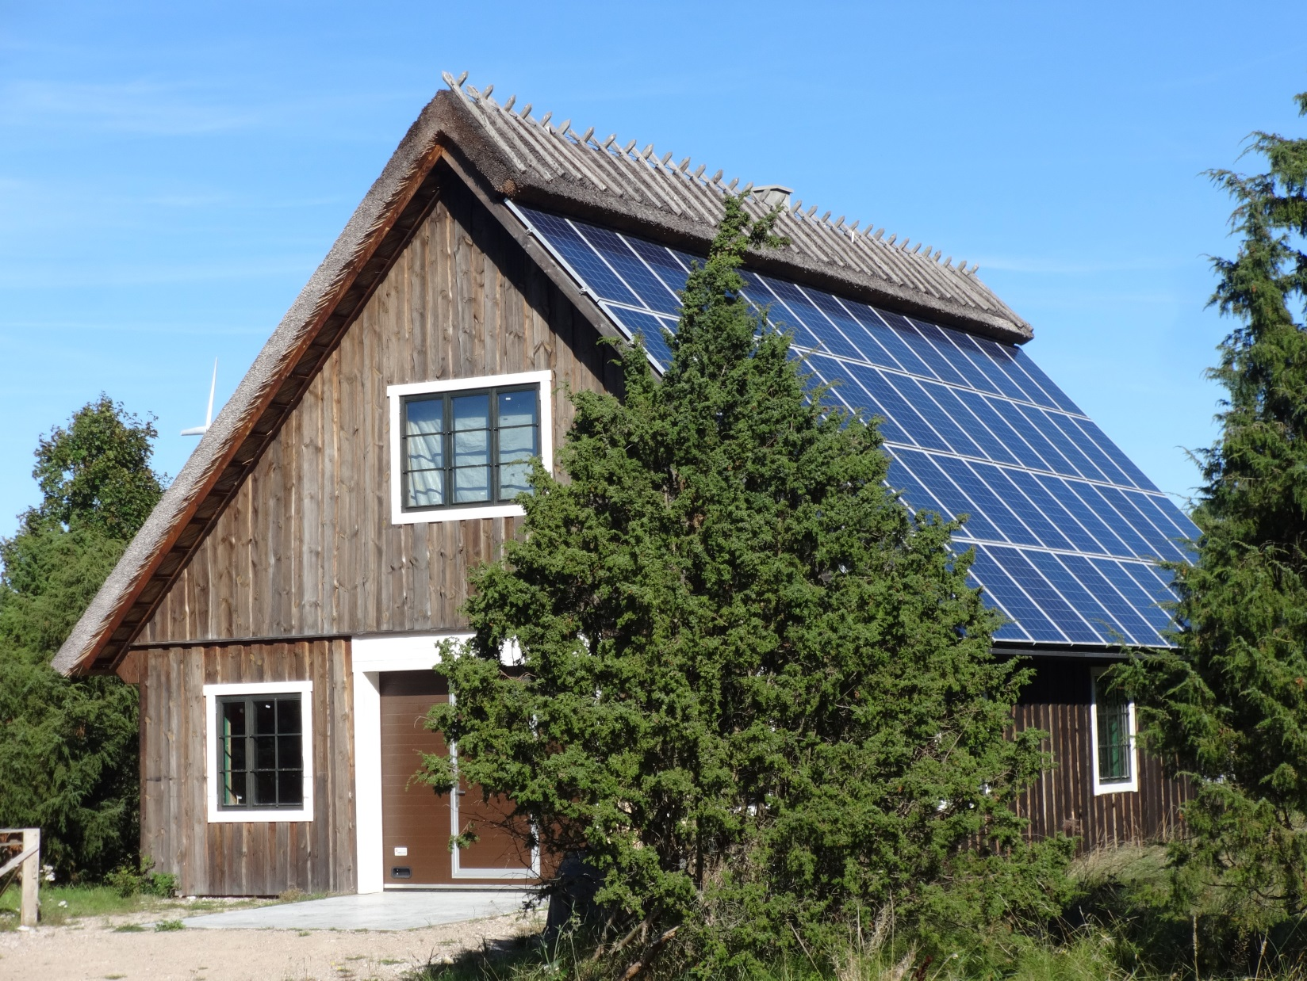
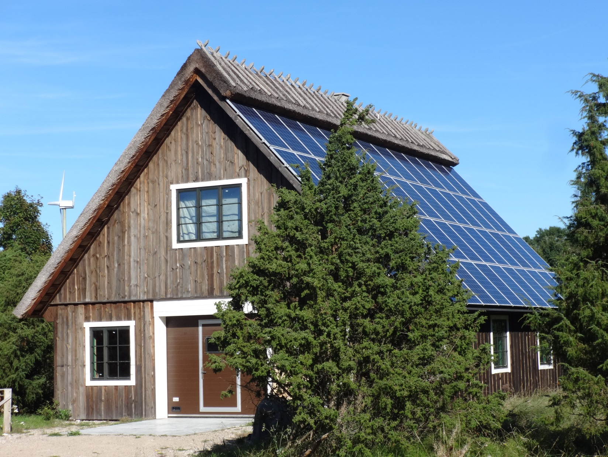
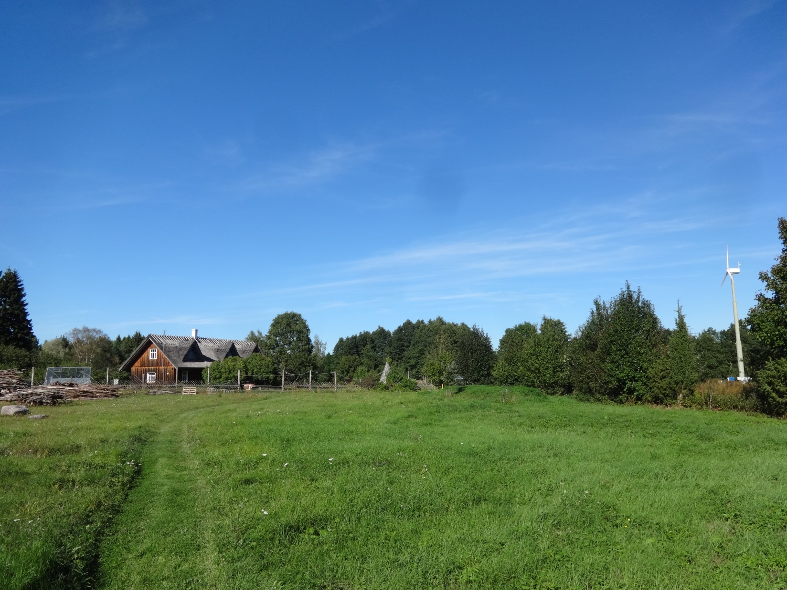
Majapidamine 2 naabrid

Slide 11
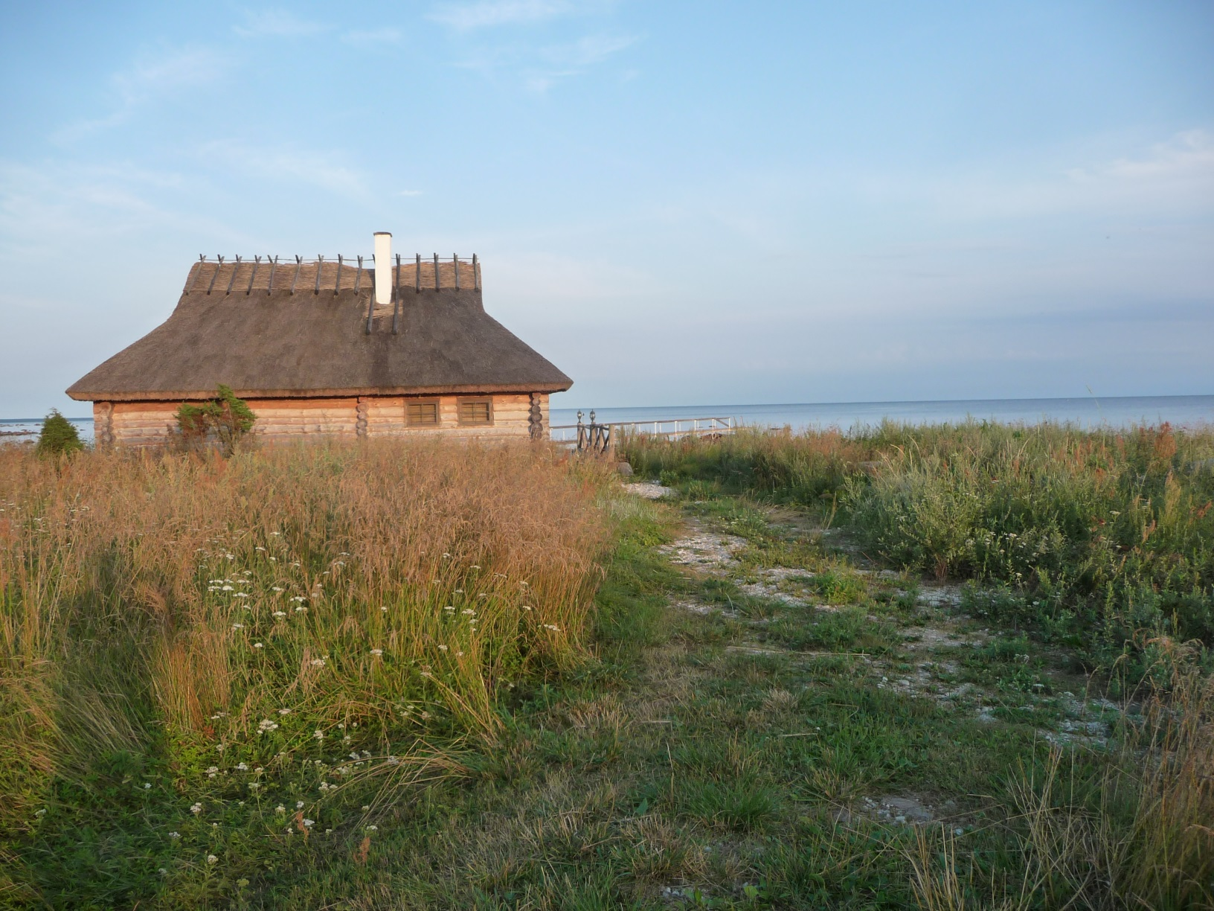
Majapidamine 3 paadikuur

Slide 12
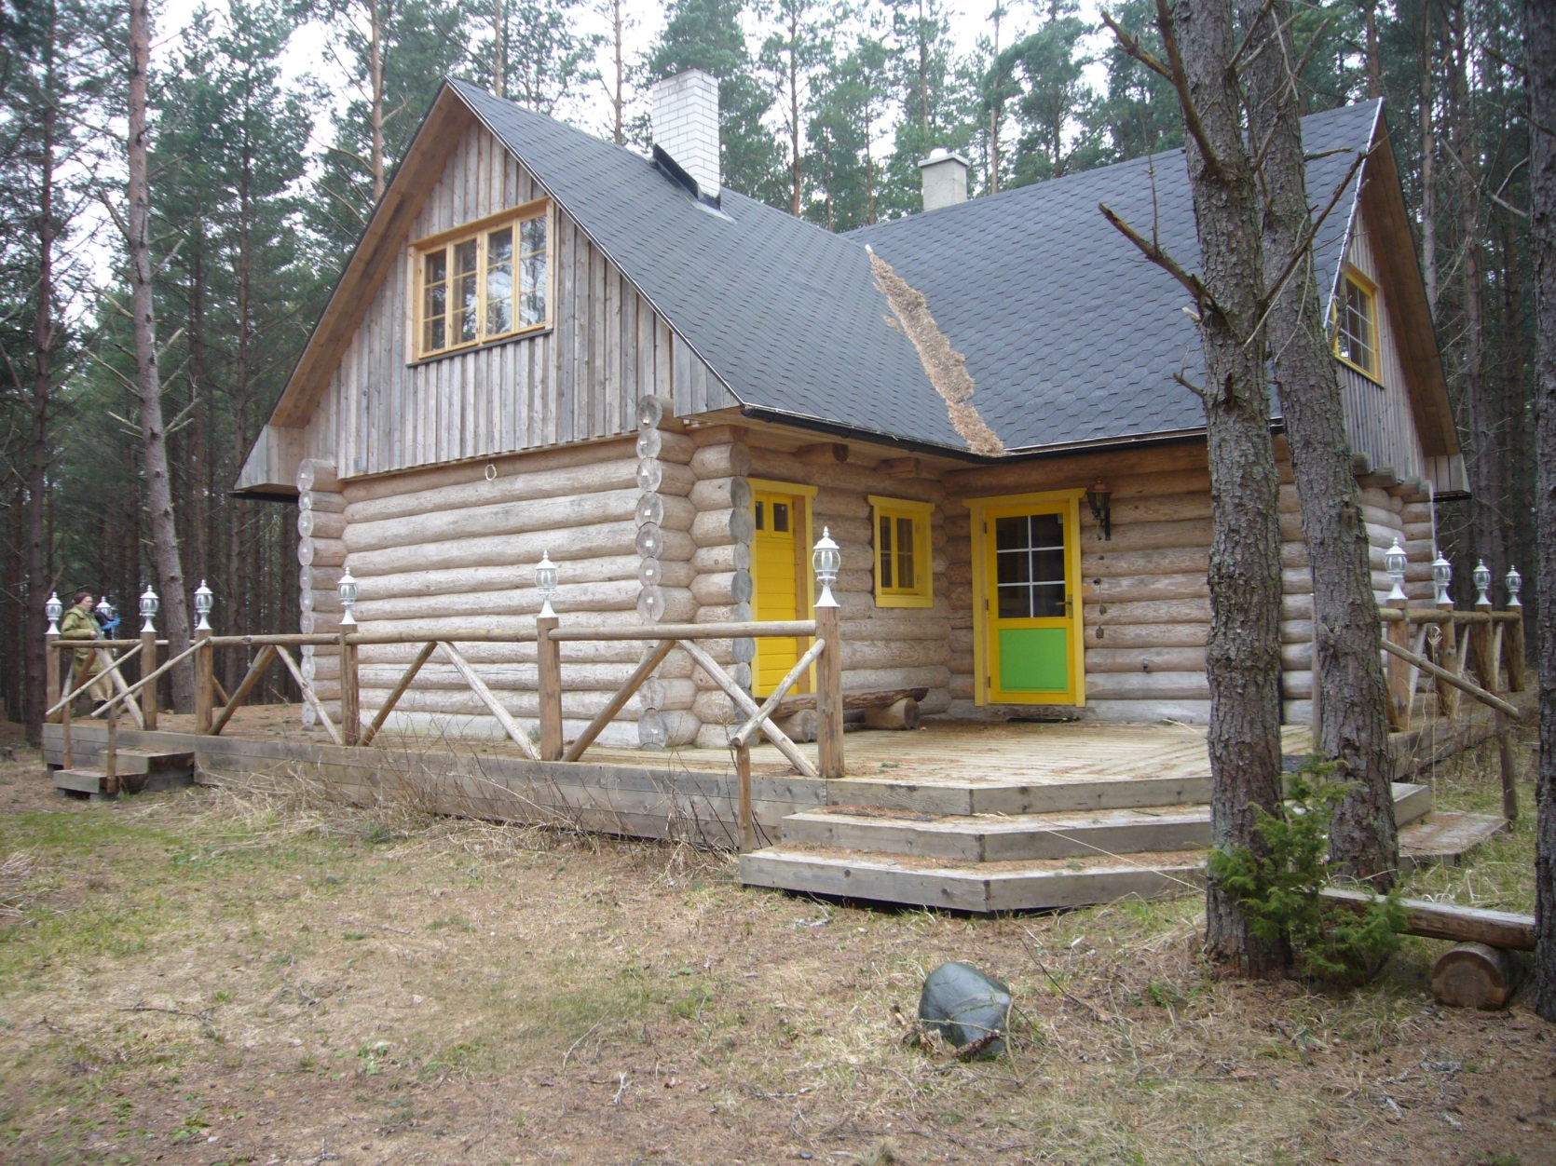
Majapidamine 4 külalistemaja

Slide 13
Ainult tootmine

Slide 14
Ainult tarbimine

Slide 15
Tegelik tarbimine ja tootmine koos

Slide 16
Tegelik tootmine ja tarbimine

Slide 17
Ost-müük võrgust - ilma omatarbimiseta Põhineb 1 tund (va.tuul)

Slide 18
Tehnika - seadmed
Tuulegeneraator - SWG FD8.0 1000 nominaalvõimsusega 10,0 kW
Päikesepaneelid 1 – Schüco MPE 210W nominaal- võimsusega 11,3 kW
Päikesepaneelid 2 – Naps Saana 250W nominaalvõimsus 12kW
Akud – 230 Ah /48 V
Elektrigeneraator (bensiin) – Unitedpower 7300
6,3 kW - 400 V ja 2,1kW -230 V ning DC 12 V.
Inverterid - Inverter 3x SMA Solar Technology AG SB 3300-11

Slide 19
Tuulik mastiga 16+4m

Slide 20
Päikesepaneelid 1

Slide 21
Päikesepaneelid 2

Slide 22
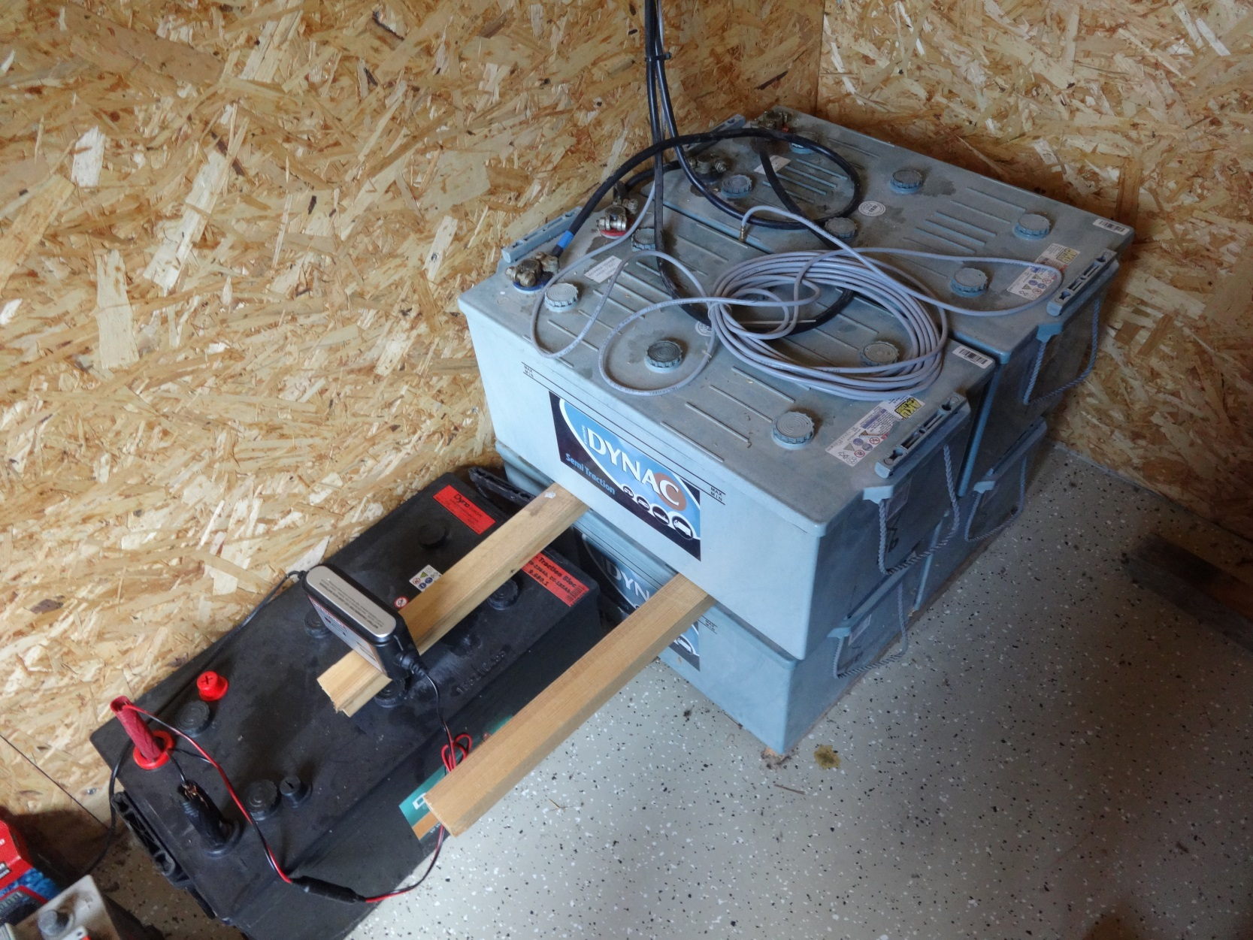
Akupark

Slide 23
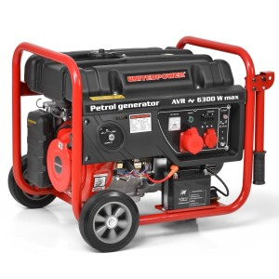
Elektrigeneraator bensiin

Slide 24
Maksumus ja tasuvus sh km
Tuul 31,1 tuh.€ 0,3€/a 103a
Päike 1 32,3 -18,8= 13,5 0,8€/a 40/17a
Päike 2 20,4 1,1€/a 18a
Generaator 0,8
Aku 1,2
Paigaldus 5,6
Kokku 72,6 tuh.€
Tootmine 12 kuud 19539 kWh x 11,78 s = 2,3 tuh.€

Slide 25
Raskused ja mured algselt
Detailpl. – seadused ja hoiakud
Äriplaan – asjatundlikkus ja teadmatus
Lepingud - EE, Elering, Elektrilevi – ost-müük, liitumine, võrk
Muud - tunnistused ja kinnitused

Slide 26
Tähelepanekud ja järeldused
Kõik sõltub asukohast, mitte juhendist
Elektri tootmiseks on vaja elektrit
Vajalikud on salvestuse puhvrid – N:võrk, aku, vesi
Andmeside häired – arvestus ei toimi
Turbulents, puud, varjud – vastupidavus ja tundlikkus, tuul 6-17 m/s,
Päikesepaneelid on soojatundlikud – ventilatsioon!
Juriidiline vormistus – maksuamet – OÜ Tooma Energia
Täisautomaatika – so min. 1 inimene – järelevalve
El. generaator ei haaku kogu süsteemiga

Slide 27
Lugemiseks

Slide 28
Lugemiseks

Slide 29
Lugemiseks
Elekter päikesest ja tuulest, Tallinn 2012, Iloprint, MTÜ Kolm Kobrast
Väiketuulikute ABC www.tuuleenrgia.ee
Vt. www.energogen.ee
Vt. www.bakeri.ee

Slide 30
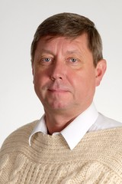
Haridus on kapital kogu eluks
KAPITAL ON VÄÄRTUS,
MIS ON
VÕIMELINE LOOMA
UUT VÄÄRTUST
Tänan

